Slide 1
KORVPALLIVARUSTUS
2020/2021
www.spalding.ee
www.ballzy.eu

Slide 2
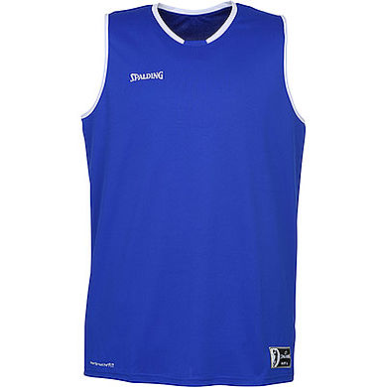
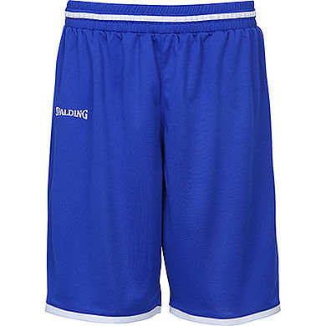
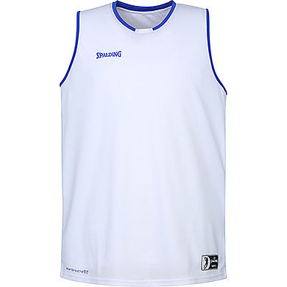
SAKU KK MÄNGUVORM
Laste suurused: 116, 128, 140, 152, 164 cm
Suurused: S-4XL
Materjal: 100 % polüester , 160 g/m2
63 €
NB! Hind sisaldab logo, nime ja nmbrite trükki vormile. Komplektis sinine, valge särk ning sinised püksid.

Slide 3
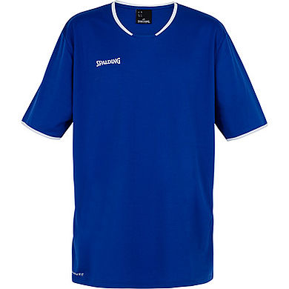
SAKU KK SOOJENDUSSÄRK
Laste suurused: 116, 128, 140, 152, 164 cm
Suurused: S-4XL
Materjal: 100 % polüester , 160 g/m2
24 €
NB! Hind sisaldab logo, nime ja numbri trükki särgile.

Slide 4
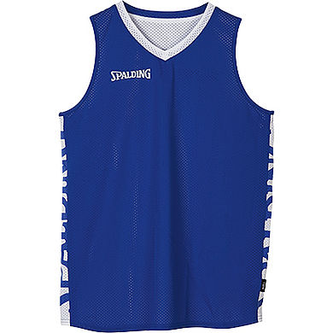
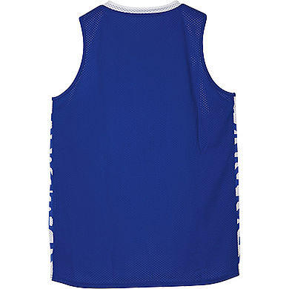
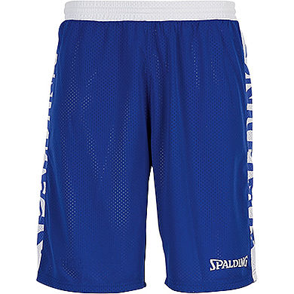
SAKU KK PÖÖRATAV TREENINGVORM
NIMI
Laste suurused: 116, 128, 140, 152, 164 cm
Suurused: S-4XL
Materjal: 100 % polüester , 135 g/m2
Särk: 28 €
Püksid: 20 €
NB! Hind sisaldab logo, nime ja numbri trükki särgile ning pükstele mõlemale poole.

Slide 5
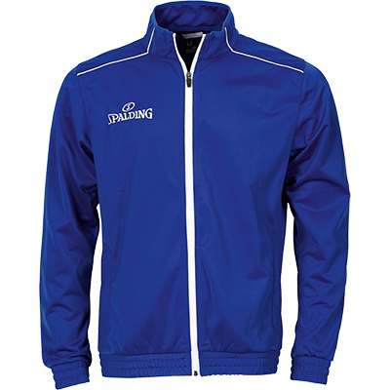
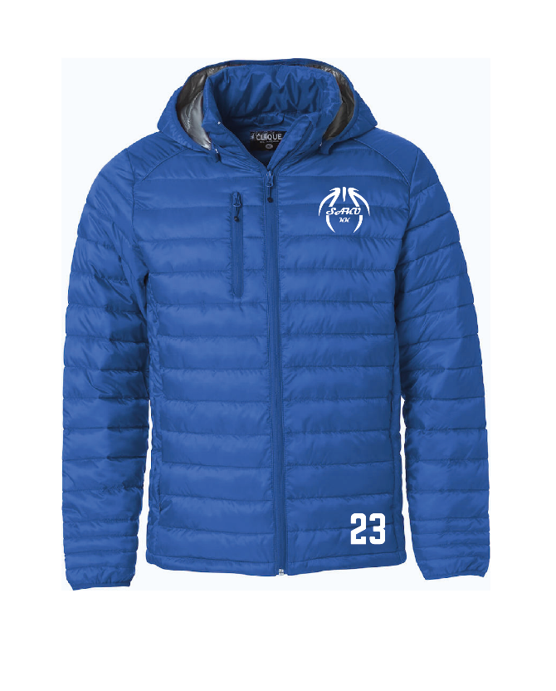
SAKU KK JAKID
UUS!
Vaba-aja talvejope
Tootekood: 20976
Materjal: 100 % polüester
Laste suurused: 90/100 ; 110/120 ; 130/140 ; 150/160 cm
Täiskasvanute suurused: XS – 3XL
45 €
Pika lukuga dressipluus
Tootekood: 300302103
Materjal: 100 % polüester 200 g/m2
Laste suurused : 116 ; 128 ; 140 ; 152; 164 cm
Täiskasvanute suurused: S-4XL
32 €
NB! Hind sisaldab logo ja numbri/initsiaali trükki.
Dressipluusil seljal SAKU KK tekst.

Slide 6
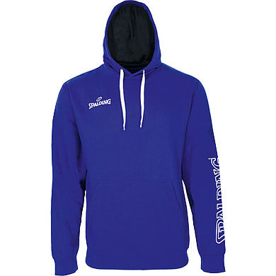
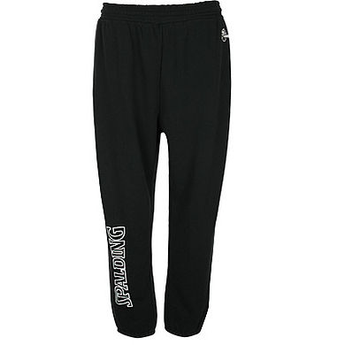
SAKU KK VABA-AJA KOMPLEKT
UUS!
Dressipüksid TEAM
Tootekood: 300508201
Materjal: 80 % puuvill ; 20 % polüester 290 g/m2
Laste suurused: 116; 128 ; 140 ; 152 ; 164 cm
Täiskasvanute suurused: S – 4XL
30 €
36 €
Kapuutsiga pusa TEAM
Tootekood: 300208504
Materjal: 80 % puuvill ; 20 % polüester 290 g/m2
Laste suurused: 116; 128 ; 140 ; 152 ; 164 cm
Täiskasvanute suurused: S – 4XL
NB! Hind sisaldab logo ja numbri/initsiaali trükki.

Slide 7
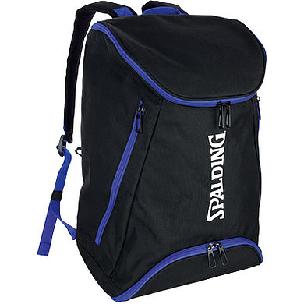
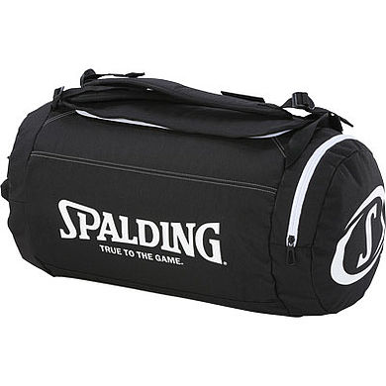
SELJA-JA SPORDIKOTID
32 €
Duffle spordikott
Saab kasutada nii selja-kui spordikotina.
Tootekood: 300453303
Suurus: 54 x 28 x 28 cm / 40 liitrit
NB! Hind sisaldab logo ja numbri trükki.
30 €
Seljakott TEAM
Tootekood: 300454302
Suurus: 50 x 40 x 25 cm / 50 liitrit
NB! Hind sisaldab logo ja numbri trükki.

Slide 8
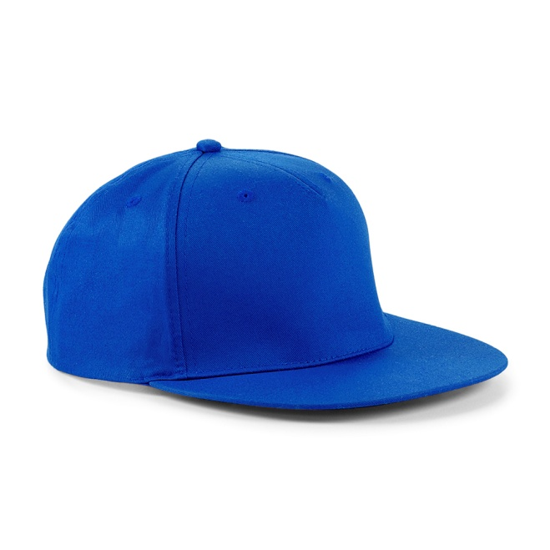
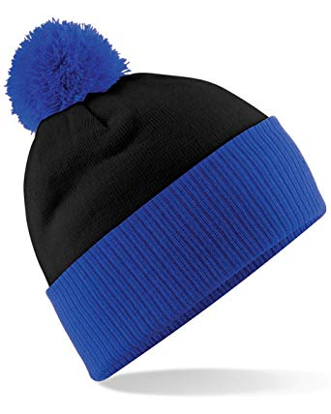
VABA-AJA MÜTSID
5 €
Talvemüts tutiga
Tootekood: B451
Materjal: 100 % Soft-touch akrüül
Nokamüts
Tootekood: B610
Tagant reguleeritav
Trükk sisaldab logo ja numbrit/initsiaali.
6 €

Slide 9
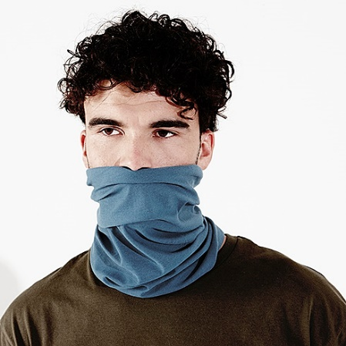
VABA-AJA MÜTSID
UUS!
Mikrofiiber rätik
Tootekood: 1141501
Mõõt: 70x140 cm
Saku KK logo trükk ühel pool, teiselt poolt valge.
15 €
6 €
UUS!
Saku KK torusall
Tootekood: 90040140
Materjal: 100 % polüester mikrofiiber

Slide 10
SOODUSTUSED KLUBILE
Saku KK liikmetele kehtib Ballzyst ostu sooritades -15 % soodustus tavahinnast.
Pakutavaid tooteid on võimalik proovida Ballzy Showruumis Pärnu mnt. 142a, Fifaa kontoris, esimesel korrusel. Showruum on avatud tööpäeviti 9.00-17.00

